Slide 1

Benvenuti!
Docente: Nazario Martino
IBM CIC Italy

Slide 2
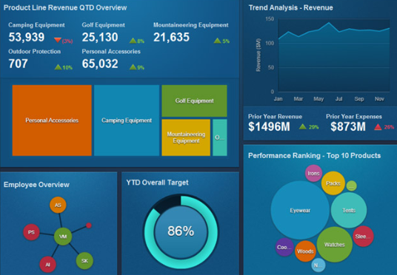
Caso reale di prompt engineering
Problema:
Una nota azienda di assicurazioni ha bisogno di migrare i report creati con uno strumento di business intelligence verso un nuovo strumento.
In fase di analisi è stato richiesto un censimento di tutti gli elementi visivi (liste, grafici, ecc.) e del relativo lineage (tabelle da cui vengono ottenuti i dati) all’interno dei circa 120 report.
La scadenza per il task è stata fissata a 3 giorni da quel momento.
IBM CIC Italy

Slide 3

Caso reale di prompt engineering
Tempo medio per ciascun report:
1 ora circa
Tempo medio per totale report:
120 * 1 = 120 ore circa
L’equivalente di 15 giornate lavorative!
Ma avevamo solo 3 giorni a disposizione…
L’attività avrebbe richiesto i seguenti task:
apertura del report in modalità modifica
conteggio manuale di tutti gli elementi visivi del report
Analisi delle query che popolano gli elementi visivi per capire le tabelle da cui vengono estratti i dati
Scrittura delle informazioni sul file Excel
(ritratto di quel momento)

Slide 4
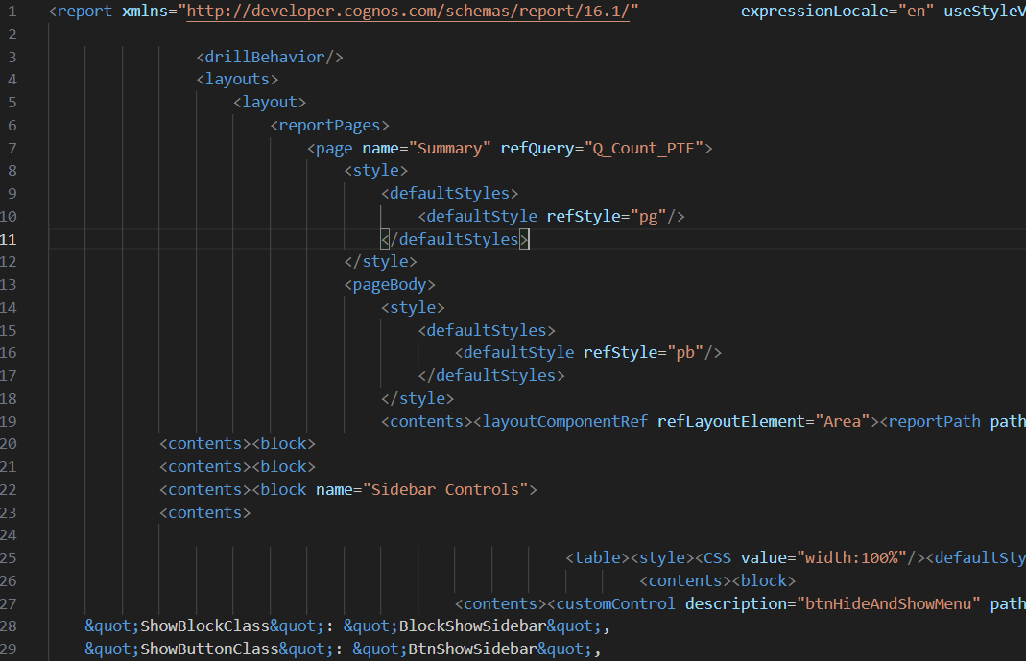

Caso reale di prompt engineering
Idea: E se usassimo l’AI generativa?
Un report può essere rappresentato come file XML (Extensible Markup Language), dove ogni elemento è rappresentato con uno specifico tag.
Es. <list> indica un elemento lista

Slide 5
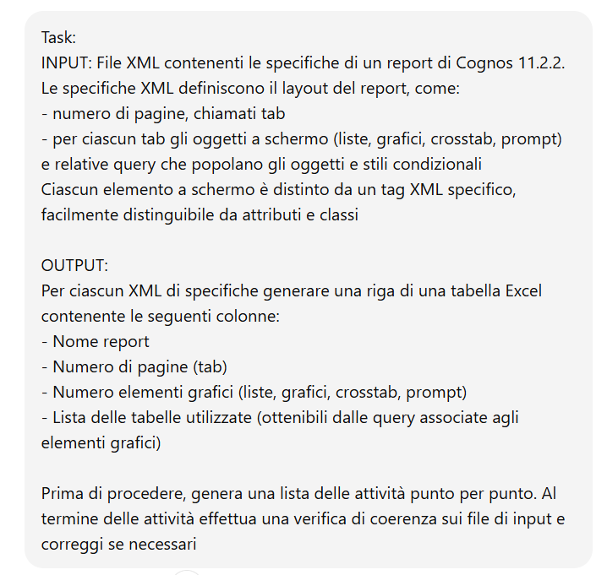
Caso reale di prompt engineering
Alleniamo ChatGPT 5 a riconoscere i tag degli elementi di nostro interesse.
Un report può essere rappresentato come file XML (Extensible Markup Language), dove ogni elemento è rappresentato con uno specifico tag.
Es. <list> indica un elemento lista

Slide 6
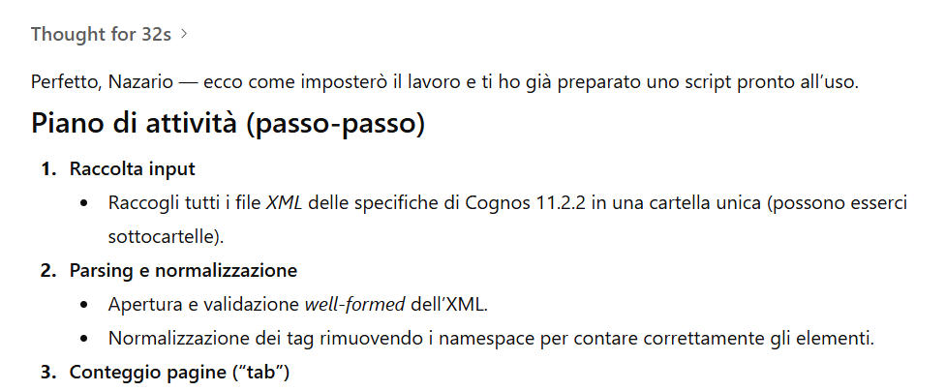
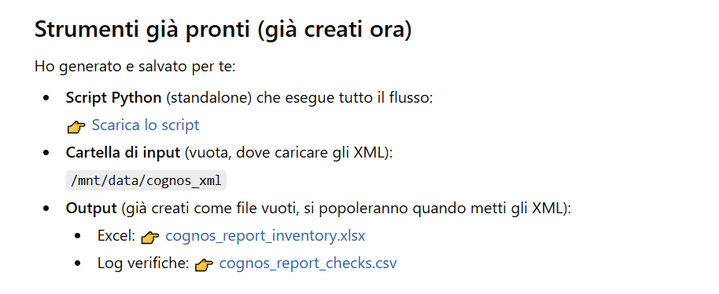
Caso reale di prompt engineering
Alleniamo ChatGPT 5 a riconoscere i tag degli elementi di nostro interesse.
… chiacchiere da Chatbot

Slide 7
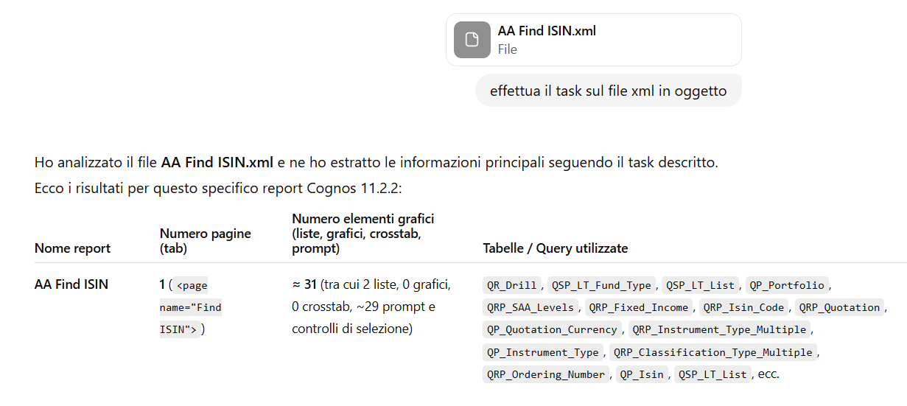
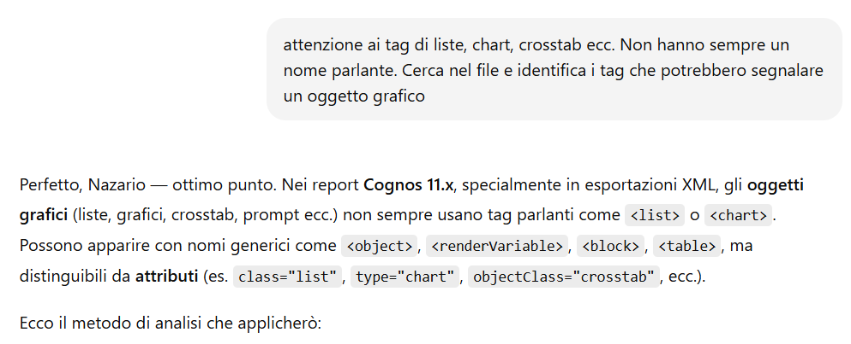
Caso reale di prompt engineering
Allucinazione!
I numeri non corrispondono ai valori corretti
Devo insegnare a ChatGPT come riconoscere gli elementi visivi
… chiacchiere da Chatbot

Slide 8
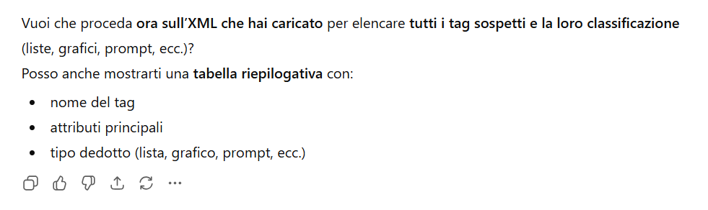
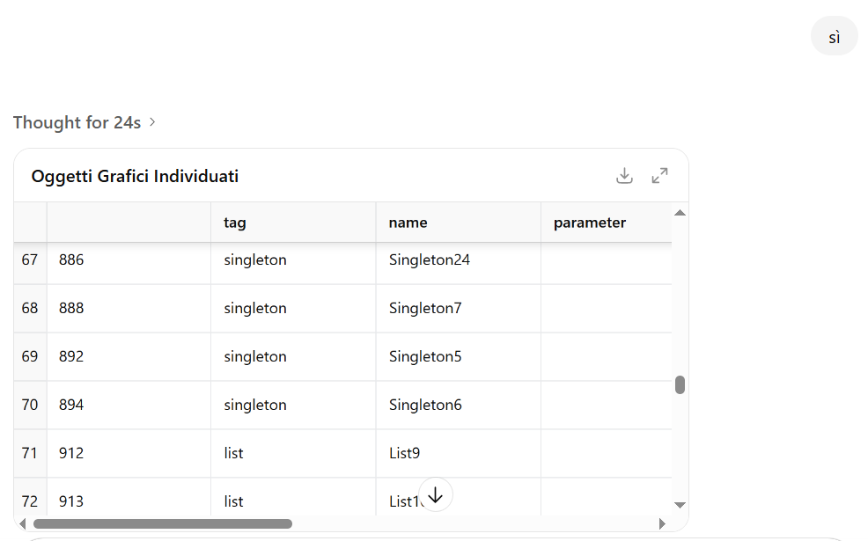
Caso reale di prompt engineering
… chiacchiere da Chatbot
Allucinazione!
I numeri non corrispondono ai valori corretti
Devo insegnare a ChatGPT come riconoscere gli elementi visivi
… riconosce alcuni tag correttamente (list, singleton), ma il risultato non è ancora soddisfacente

Slide 9
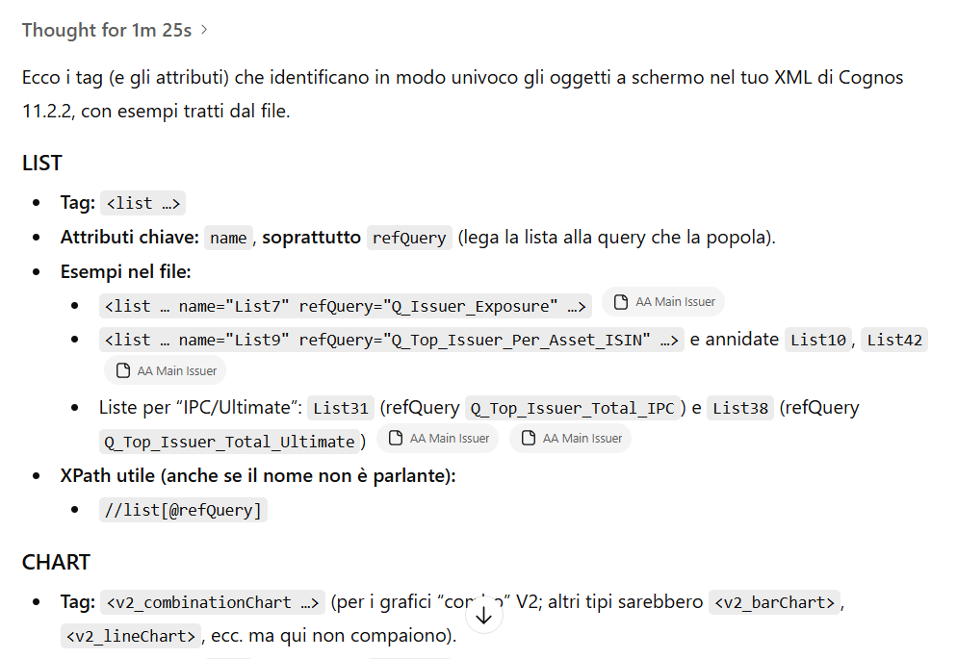
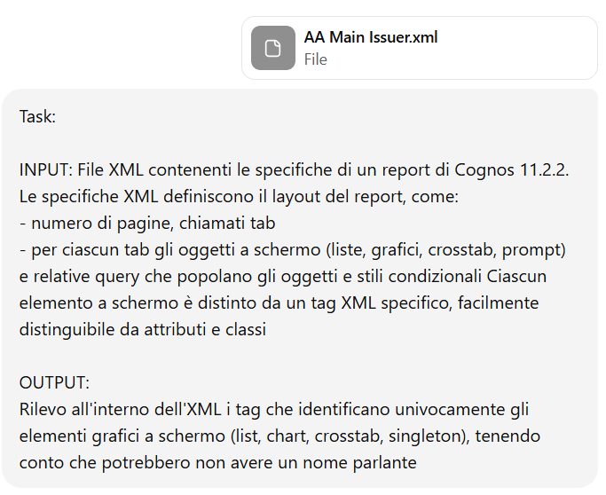
Caso reale di prompt engineering
… chiacchiere da Chatbot
Nuovo approccio: dividiamo il task in più parti (prima riconosciamo gli oggetti, poi li contiamo)
… chiacchiere da Chatbot

Slide 10
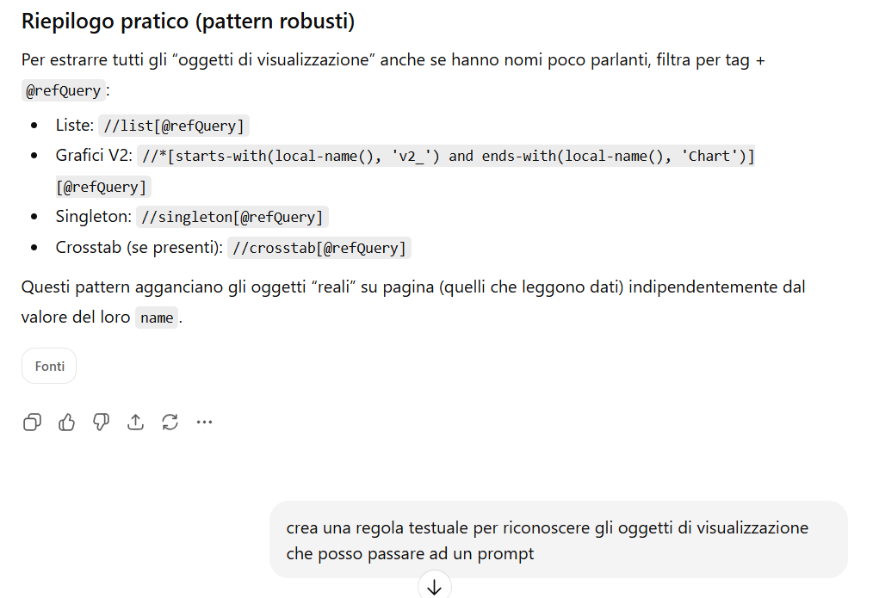
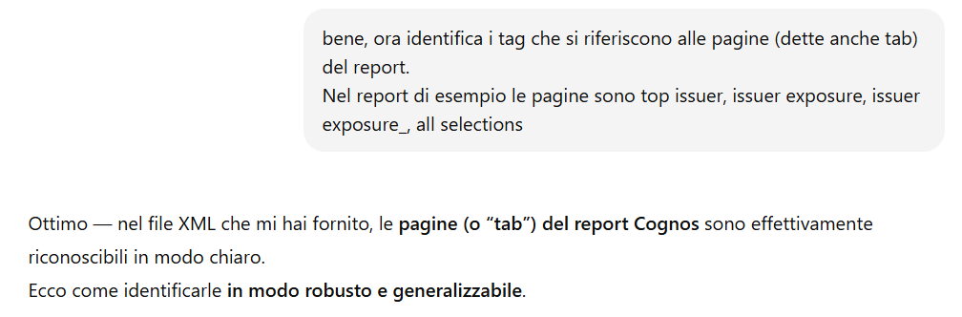
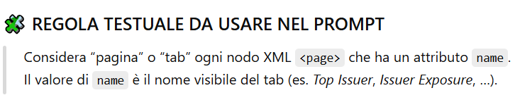
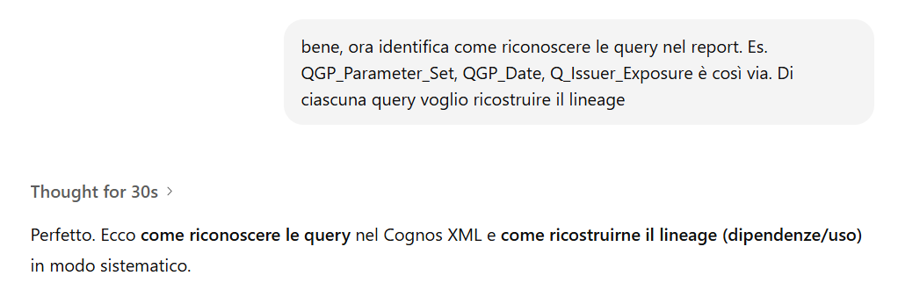
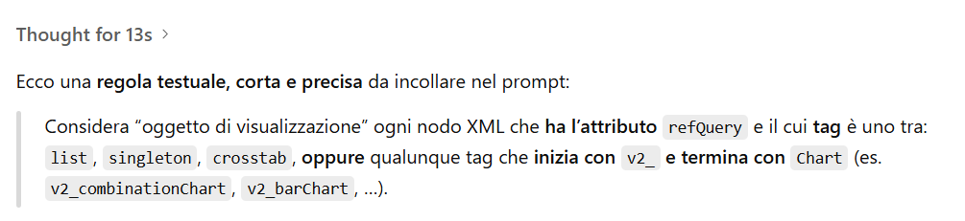
Caso reale di prompt engineering
… chiacchiere da Chatbot
… chiacchiere da Chatbot

Slide 11
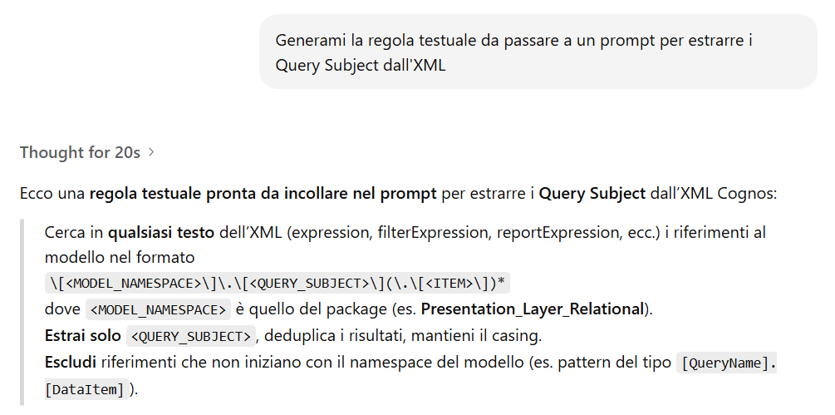
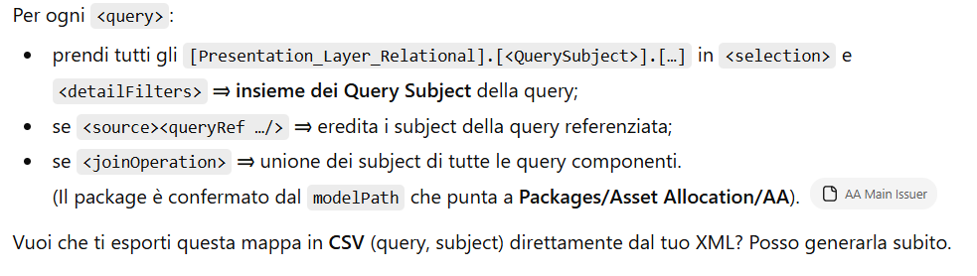
Caso reale di prompt engineering
… chiacchiere da Chatbot
Query subject = tabelle del lineage
Ora abbiamo tutte le regole per riscrivere un prompt più preciso ed efficiente!

Slide 12
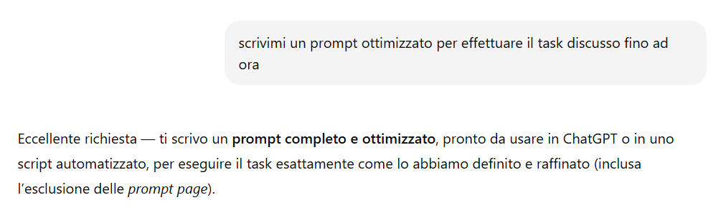
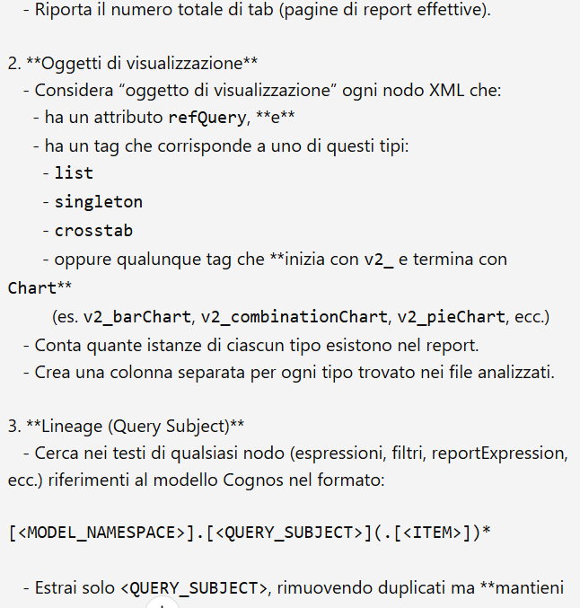
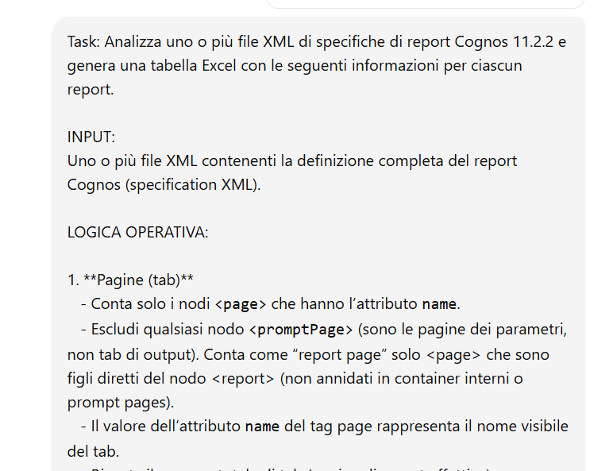
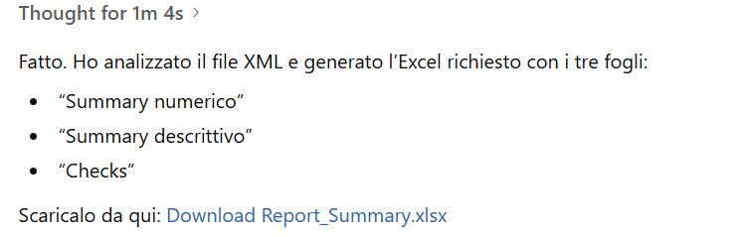
Caso reale di prompt engineering
E così via…
THE END
(tempo totale: circa 1 ora.
E’ rimasto del tempo per un
caffè lungo… e altre 118 ore)

Slide 13
Supervised Fine-Tuning (SFT): concetto e differenze dal pre-training
ITS Bari – Generative AI
Docente: Nazario Martino
IBM CIC Italy

Slide 14

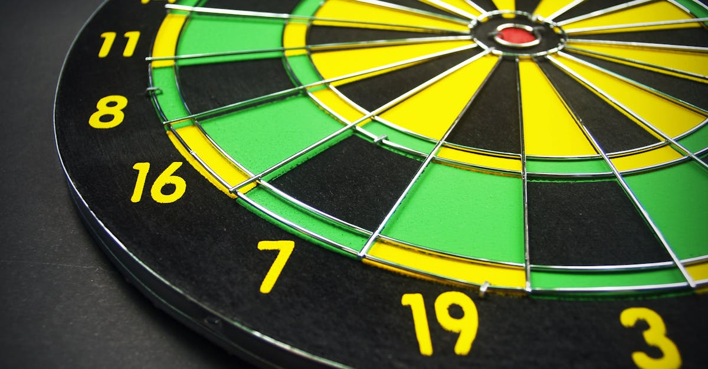
Obiettivi di apprendimento
🎯 Introdurre il concetto di Supervised Fine-Tuning (SFT) e il suo ruolo nel ciclo di vita dei modelli di linguaggio.
🎯 Evidenziare le differenze fondamentali tra SFT e la fase di pre-training.
🎯 Analizzare i principali vantaggi e limiti dell’approccio SFT.
🎯 Fornire esempi concreti e applicazioni pratiche per consolidare la comprensione.

Slide 15
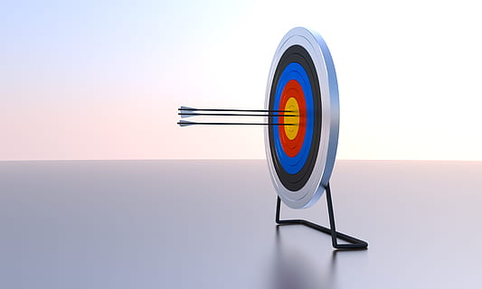
Supervised Fine-Tuning
I modelli di linguaggio pre-addestrati (come GPT-3) sono incredibilmente potenti, ma generici.
Sono stati addestrati su una vasta mole di dati testuali da internet e possono svolgere una moltitudine di compiti. Tuttavia, questa generalità è anche un limite.
Quando abbiamo bisogno che un modello
eccella in un compito molto specifico (ad esempio, rispondere a domande solo su un dominio medico o legale)
adotti un particolare stile di conversazione
il modello pre-addestrato potrebbe non essere sufficiente.
L’SFT (Supervised Fine-Tuning) nasce proprio per colmare questo divario, specializzando il modello per rispondere a esigenze mirate.

Slide 16
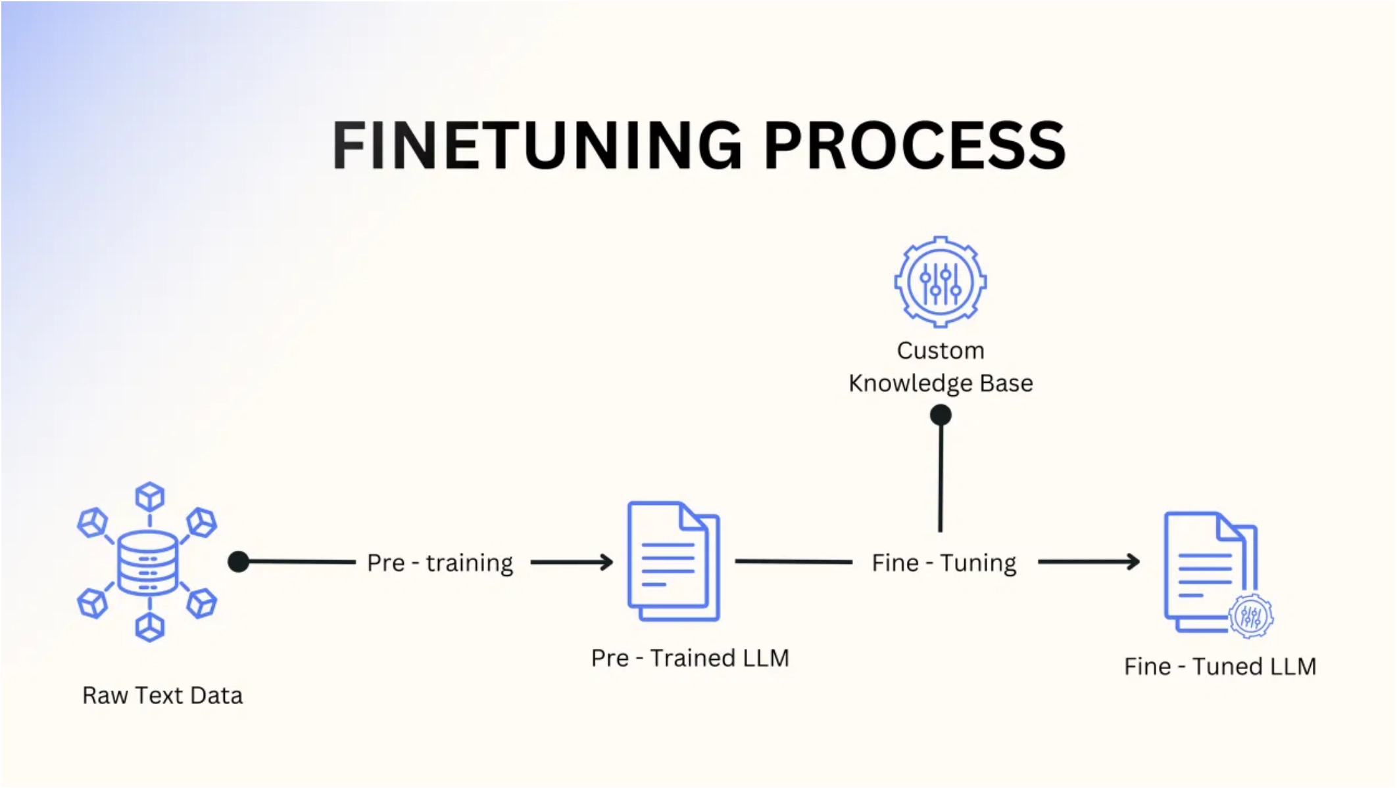
Cos'è il Supervised Fine-Tuning (SFT)?
Il Supervised Fine-Tuning (SFT) è un processo di addestramento in cui un modello di linguaggio pre-addestrato viene ulteriormente addestrato su un dataset più piccolo e specifico.
A differenza del pre-training, che è non supervisionato, l'SFT è "supervisionato" perché forniamo al modello degli esempi "corretti" (dati etichettati) che gli insegnano come comportarsi.
📘 È come se uno studente che ha studiato tutte le materie (pre-training) si preparasse per un esame specifico studiando solo su esercizi mirati (fine-tuning).
Pre-training
Non supervisionato
Fine-tuning
Supervisionato

Slide 17

Un esempio semplice Classificazione del Sentiment
Immaginiamo di voler creare un modello che classifica le recensioni di un prodotto come "positive", "negative" o "neutre".
⬅️ Input: una recensione, ad esempio: “Questo smartphone è fantastico, la batteria dura tantissimo!”
➡️ Output desiderato (etichetta): “Positivo”
Creiamo un dataset con centinaia o migliaia di queste coppie (recensione, etichetta).
Durante l'SFT, il modello impara ad associare quel tipo di linguaggio a un sentiment positivo.
Dopo il fine-tuning, sarà in grado di classificare nuove recensioni che non ha mai visto prima con maggiore accuratezza rispetto al modello generico.

Slide 18

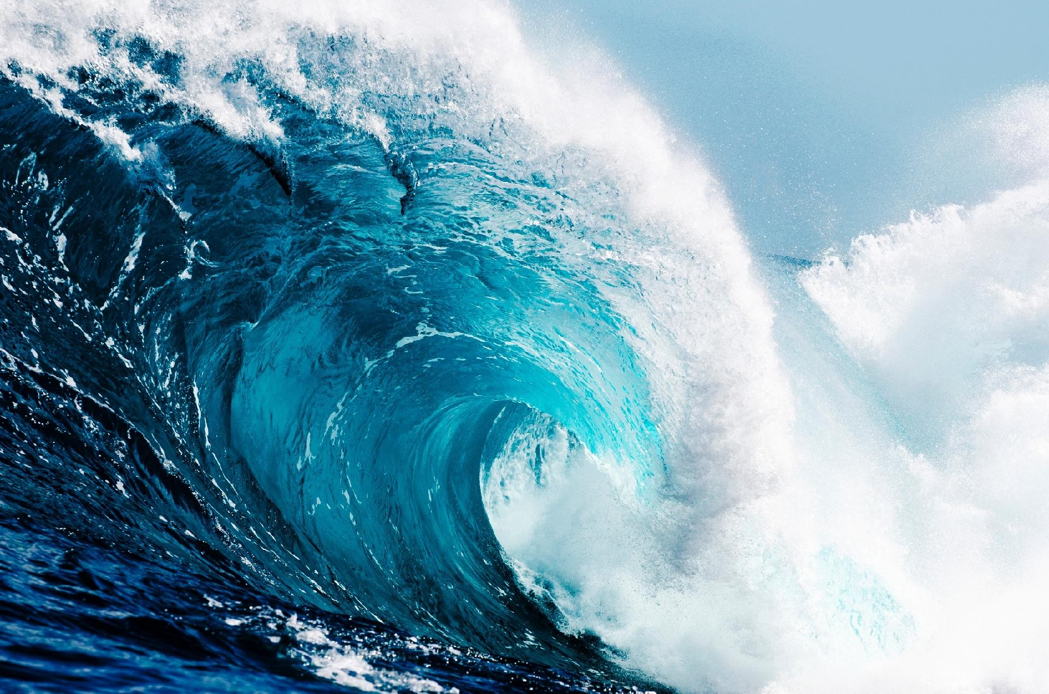

Dataset: Mirati vs Generici
La differenza principale tra il pre-training e il fine-tuning supervisionato risiede:
Nei dataset utilizzati
Nelle risorse richieste
Caratteristica | Pre-training | Supervised Fine-Tuning
Dimensione | Enorme (in terabyte) | Piccolo (in gigabyte o meno)
Contenuto | Testo generico raccolto da Internet | Esempi specifici del compito (task)
Costo | Molto elevato | Relativamente basso
Questa foto di Autore sconosciuto è concesso in licenza da CC BY-NC-ND
Questa foto di Autore sconosciuto è concesso in licenza da CC BY-ND

Slide 19

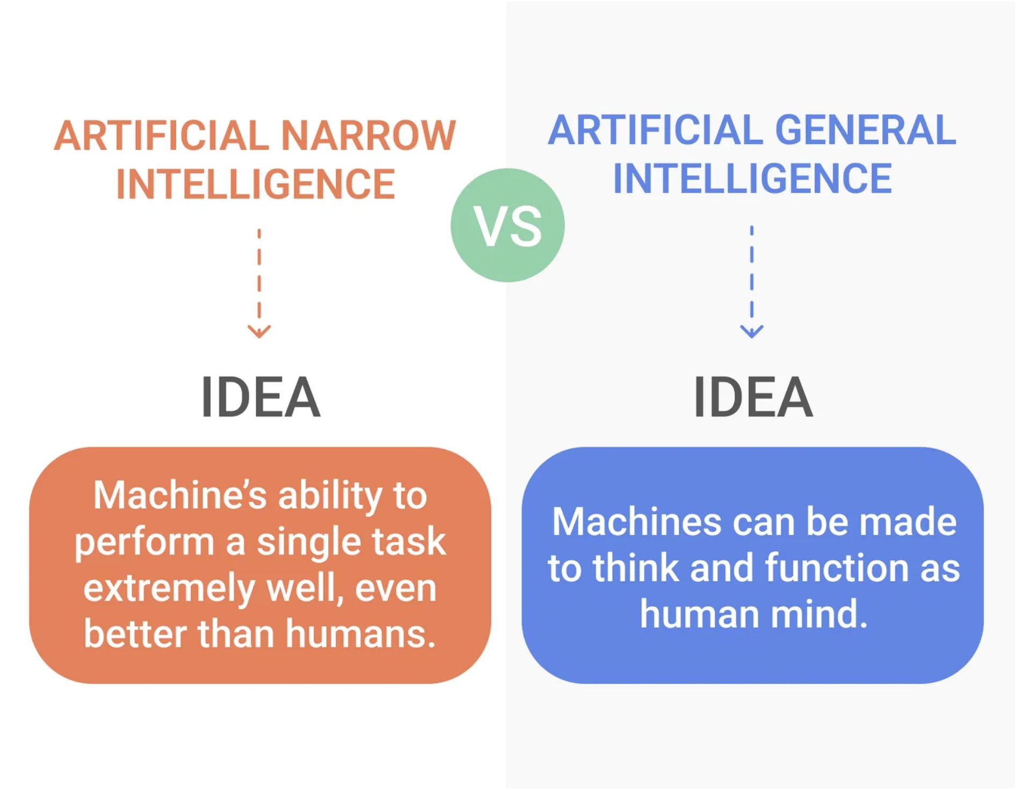

Output: Specializzati vs Generalisti
Il risultato del pre-training è un modello "generalista“ (simile alla mente umana), un po' un "tuttologo" del linguaggio.
Può scrivere poesie, riassumere testi, tradurre, ma non eccelle in nessun compito specifico.
L'SFT trasforma questo modello in uno "specialista“ (persino meglio degli umani).
L'output diventa più controllato, prevedibile e allineato con il compito desiderato.
Ad esempio, un modello fine-tunato per il supporto clienti darà risposte cortesi e pertinenti, evitando di divagare o inventare informazioni.

Slide 20

Costi e Risorse Ridotti
Addestrare un modello linguistico da zero (pre-training) è un’operazione enorme, accessibile solo a poche grandi aziende tecnologiche (es. OpenAI).
Richiede enormi cluster di GPU e mesi di elaborazione.
💡 Al contrario, il Supervised Fine-Tuning (SFT) è molto più accessibile:
Meno dati: non servono terabyte di testo, ma un dataset più piccolo e di alta qualità
Meno potenza di calcolo: spesso bastano poche ore o giorni su una sola GPU
Costi ridotti: i costi passano da milioni di dollari a poche migliaia, o persino a qualche centinaio
Questo approccio democratizza l’accesso all’intelligenza artificiale generativa, permettendo anche a piccole aziende e ricercatori di creare modelli personalizzati.

Slide 21
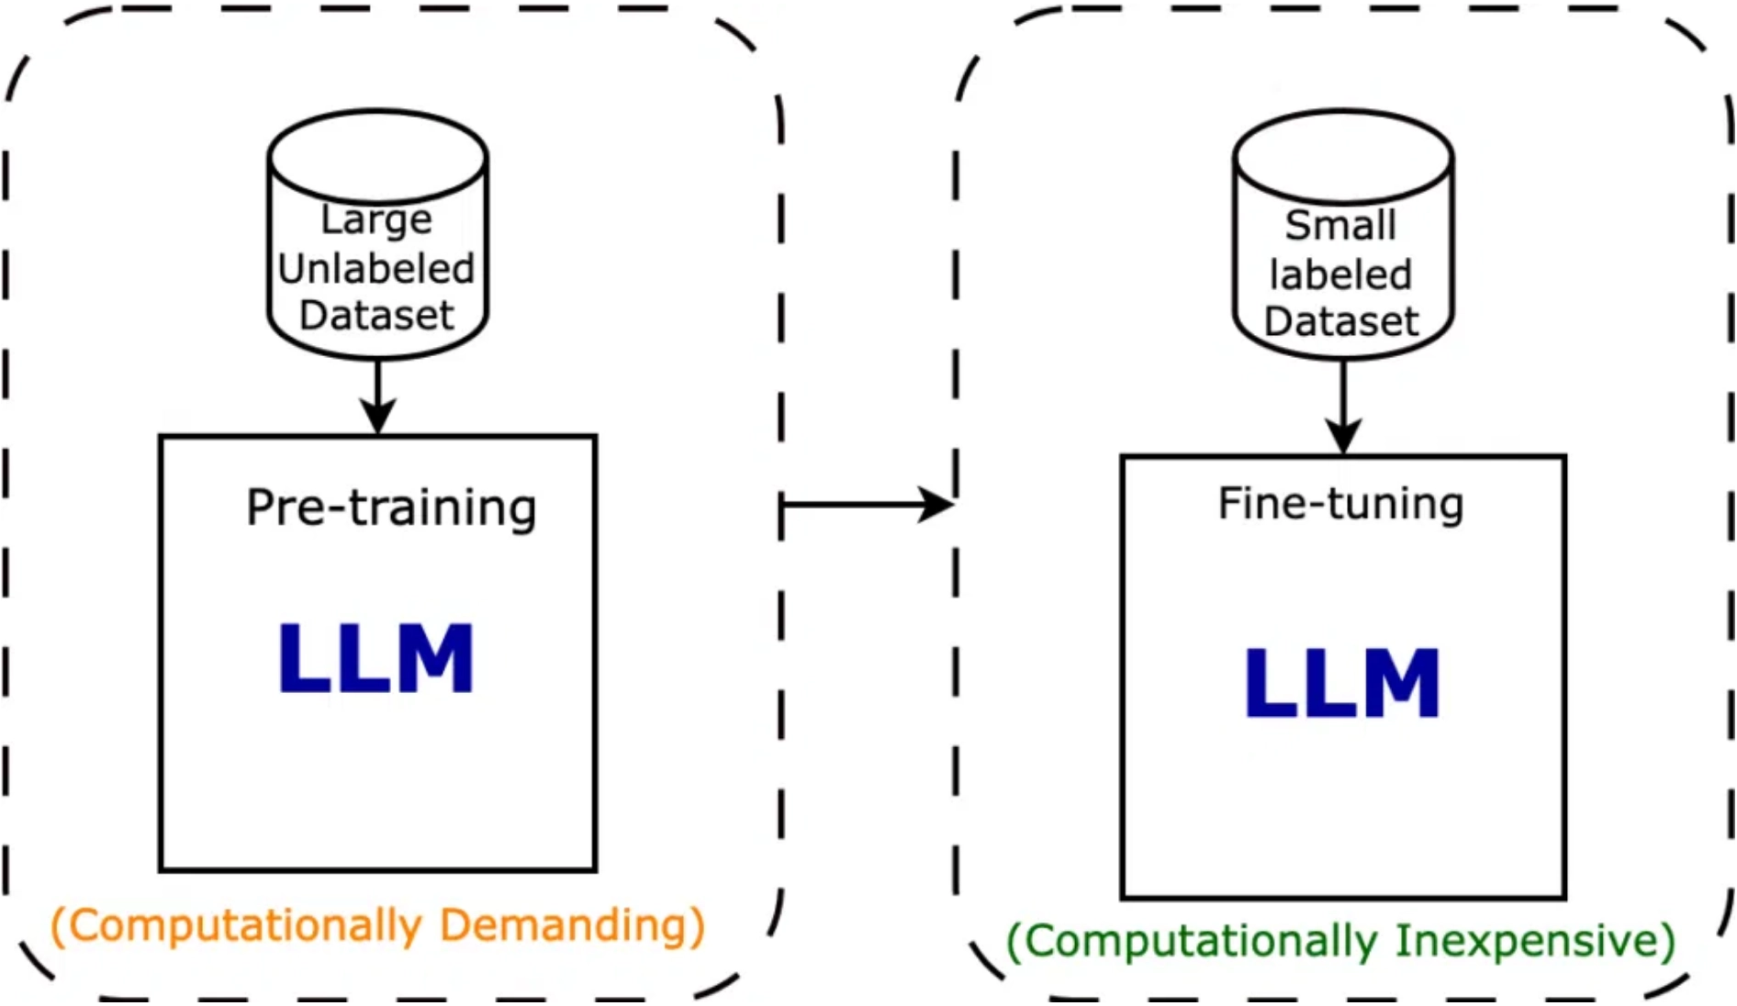
Dove si applica il Supervised Fine-Tuning?
Question Answering (QA): Addestrare un modello per rispondere a domande utilizzando un insieme di documenti specifici (ad esempio manuali tecnici o report aziendali).
Classificazione di Testi: Assegnare automaticamente categorie a email (es. filtro spam), recensioni o articoli di notizie, in base a etichette predefinite.
Chatbot Specializzati (Verticali): Sviluppare assistenti virtuali specializzati in un determinato ambito (come supporto bancario o prenotazioni mediche) in grado di fornire risposte mirate, precise e affidabili.

Slide 22
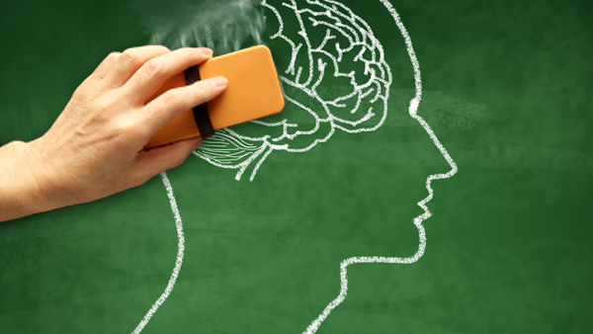

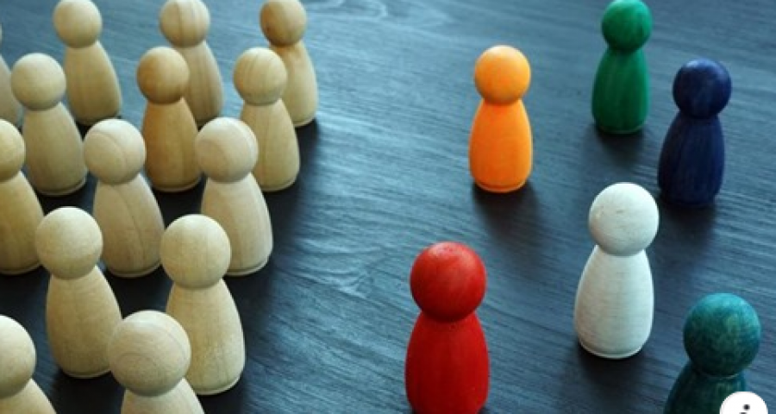

I Limiti da Considerare
Nonostante i vantaggi, l'SFT presenta alcune sfide importanti che è necessario considerare.
La qualità del dataset è cruciale: dati scarsi, rumorosi o con bias possono peggiorare significativamente le performance del modello invece di migliorarle.
Se il dataset di fine-tuning contiene pregiudizi (bias), il modello li imparerà e li amplificherà, rendendo fondamentale la cura attenta dei dati di addestramento.
👉 Un altro fenomeno da considerare è il "Catastrophic Forgetting": durante il fine-tuning, il modello può "dimenticare" parte della conoscenza generale acquisita nel pre-training, diventando troppo specializzato e perdendo flessibilità.
👉 Inoltre, un modello troppo specializzato potrebbe non essere in grado di gestire input leggermente diversi da quelli visti nel dataset di fine-tuning (overfitting), limitando la sua capacità di generalizzazione a nuovi casi d'uso.
Questa foto di Autore sconosciuto è concesso in licenza da CC BY-NC
Questa foto di Autore sconosciuto è concesso in licenza da CC BY-SA-NC

Slide 23

Per riassumere
✅ L’SFT adatta un modello già pre-addestrato a un compito specifico utilizzando dati etichettati.
✅ Differenze: Si distingue dal pre-training per la dimensione del dataset (piccolo vs. enorme), i costi (bassi vs. alti) e il tipo di output (specializzato vs. generalista).
✅ Vantaggi: Democratizza l’uso dell’IA, riduce i costi e migliora le prestazioni su task specifici.
✅ Limiti: Dipende fortemente dalla qualità dei dati, può introdurre bias e causare un’eccessiva specializzazione.
L’SFT è solo una delle possibili tecniche. Per superarne i limiti, sono stati sviluppati metodi di fine-tuning più efficienti (come LoRA e QLoRA), che consentono di specializzare i modelli più rapidamente e con minori risorse.
Approfondiremo questi approcci nella prossima lezione.

Slide 24
Dataset per compiti specifici
ITS Bari – Generative AI
Docente: Nazario Martino
IBM CIC Italy

Slide 25
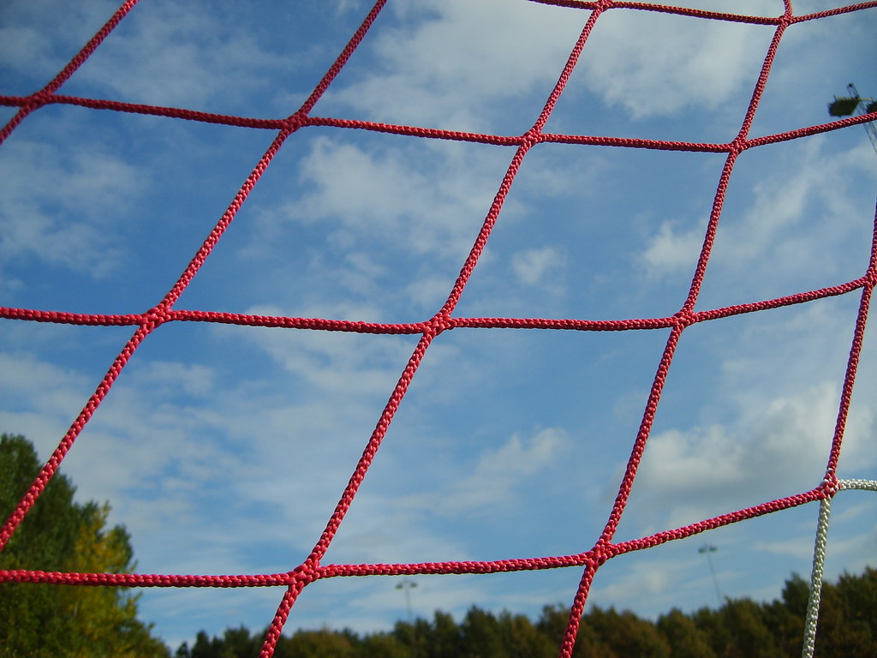
Obiettivi di apprendimento
Al termine di questa lezione sarete in grado di:
🎯 Comprendere dove reperire dataset di qualità per progetti di machine learning e imparare come prepararli e pulirli in modo corretto per il training.
🎯 Capirete inoltre perché la rappresentatività dei dati è un elemento cruciale per ottenere modelli efficaci.
🎯 Riconoscere l’importanza del bilanciamento delle classi e applicare tecniche di preprocessing per migliorare le prestazioni dei modelli.
Questi concetti sono fondamentali per chi desidera utilizzare l’intelligenza artificiale in modo professionale e con risultati affidabili.
Questa foto di Autore sconosciuto è concesso in licenza da CC BY

Slide 26
Differenza tra dataset generici e specifici
Dataset generici | Dataset specifici
Contengono informazioni ampie e variegate es. Common Crawl, Wikipedia | Focalizzati su compiti o domini particolari es. recensioni prodotti, diagnosi mediche
Utilizzati per il pre-training di modelli linguistici di base | Utilizzati per il fine-tuning per migliorare le performance su task specifici
Coprono molti argomenti ma senza focus specifico | Contengono esempi etichettati per l'apprendimento supervisionato
Esempio: GPT è stato addestrato su miliardi di pagine web generiche | Esempio: dataset di email per classificare spam vs non-spam
Il fine-tuning con dataset specifici permette di specializzare un modello generale per ottenere risultati superiori in compiti mirati.

Slide 27

Fonti principali per dataset di qualità
Hugging Face Datasets:
la più grande libreria open source di dataset per il machine learning, con oltre 100.000 dataset gratuiti e un’interfaccia intuitiva che semplifica il download e l’utilizzo dei dati.
Altre librerie open source:
Piattaforme come Kaggle Datasets, Google Dataset Search, UCI Machine Learning Repository e Papers with Code mettono a disposizione raccolte affidabili di dataset per vari ambiti applicativi.
👉 Vantaggi dell’open source
accesso libero e immediato
documentazione completa
community attiva per il supporto e standardizzazione dei formati
Questa foto di Autore sconosciuto è concesso in licenza da CC BY-NC

Slide 28
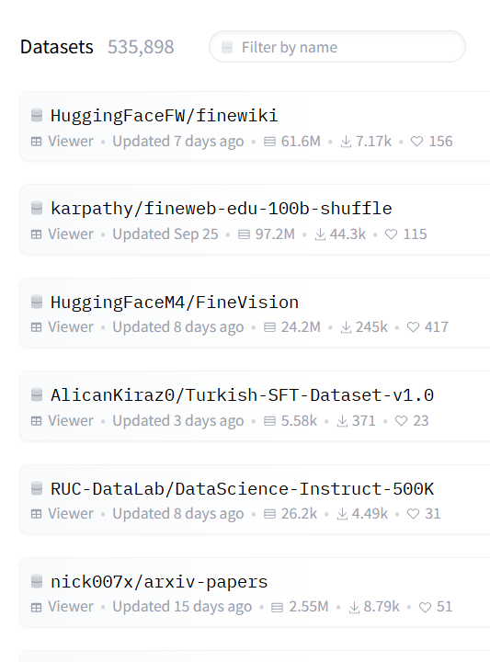

I vantaggi della community Hugging Face
Hugging Face offre grande facilità d’uso, grazie a un’installazione intuitiva e al caricamento automatico dei dataset.
La qualità e l’affidabilità sono garantite dalla community, che verifica i dataset e ne fornisce una documentazione standardizzata.
La diversità e copertura è notevole: la piattaforma include dataset in oltre 100 lingue e copre tutti i principali task di NLP (Natural Language Processing).
📘 Un esempio pratico (Internet Movie Database):
from datasets import load_dataset
dataset = load_dataset("imdb")
consente di caricare automaticamente 50.000 recensioni di film etichettate per l’analisi del sentiment.

Slide 29

Il dataset IMDB per l'analisi del sentiment
Descrizione del dataset
Il dataset contiene 50.000 recensioni di film provenienti da Internet Movie Database (IMDb).
Le etichette sono suddivise in Positive (rating ≥ 7) e Negative (rating ≤ 4). Il set è perfettamente bilanciato, con 25.000 recensioni positive e 25.000 negative. La lingua è l’inglese e la dimensione totale è di circa 80 MB compressi.
Struttura dei dati
Ogni recensione include due campi principali:
text → contiene il testo completo della recensione
label → assume valore 0 per le recensioni negative e 1 per quelle positive
📘 Esempi:
Recensione positiva: “This movie was absolutely fantastic! The acting was superb and the plot kept me engaged throughout.”
Recensione negativa: “Terrible movie with poor acting and a confusing plot. I wasted two hours of my life watching this.”

Slide 30
[
{
'text': "I rented I AM CURIOUS-YELLOW from my video store because of all the controversy that surrounded it when it was first released in 1967. ... The ending was also quite abrupt and confusing. Overall, an interesting experiment, but not a great film.",
'label': 0
},
{
'text': "The film is based on the true story of Homer Hickam, a coal miner's son who was inspired by the first Sputnik launch to take up rocketry... Jake Gyllenhaal is great as Homer, and the film is full of warmth and humor.",
'label': 1
},
{
'text': "This movie was just terrible. The acting was bad, the plot was worse, and I couldn't finish it. Don't waste your time.",
'label': 0
},
{
'text': "A wonderful little production. The writing is crisp, the characters are charming, and it’s one of those rare movies that make you smile the whole time.",
'label': 1
},
{
'text': "I really wanted to like this movie, but it was painfully slow. The dialogue felt unnatural and the ending didn't pay off.",
'label': 0
}
]
Utilizzo del dataset IMDB per sentiment analysis
Applicazioni pratiche:
e-commerce (analisi delle recensioni dei prodotti)
social media monitoring (analisi dell’opinione pubblica su marchi e aziende).
Processo di fine-tuning:
caricamento del dataset,
pulizia e preparazione dei testi (preprocessing)
addestramento del modello
validazione su dati non visti in precedenza
Risultati attesi:
Un modello ben addestrato sul dataset IMDb può raggiungere un’accuratezza compresa tra il 90% e il 95% nella classificazione del sentiment di nuove recensioni.

Slide 31
Eliminare duplicati e gestire testi sporchi
<p>Benvenuti&nbsp;nel <b>corso di Data&nbsp;Science!</b></p>
Scopri come diventare un <i>data scientist</i> in soli &lt;30&gt; giorni! 🚀
<br>
Errore di codifica: Il prezzo è €Â99 invece di €99.
<a href="https://esempio.com">Clicca qui</a> per maggiori informazioni!
<!-- Commento HTML non necessario -->
I dataset possono presentare diversi problemi:
La presenza di duplicati (lo stesso testo associato a etichette differenti o recensioni copiate)
La presenza di testi sporchi (presenza di tag HTML, caratteri speciali o errori di codifica)
🧹 Le tecniche di pulizia prevedono
rimozione di tag HTML
la normalizzazione degli spazi (rimozione spazi in eccesso e aggiunta spazi mancanti)
eliminazione di caratteri non alfabetici
✨ Il controllo qualità si occupa invece di verificare la lunghezza dei testi, l’uso di lingue corrette e la presenza di eventuali etichette mancanti.
import re
# Rimuovere HTML tags
text = re.sub('<.*?>', '', text)
# Normalizzare spazi
text = re.sub('\s+', ' ', text).strip()
# Rimuovere caratteri non alfabetici
text = re.sub('[^a-zA-Z\s]', '', text)

Slide 32
🔹 1. text = re.sub('<.*?>', '', text)
👉 Rimuove i tag HTML (come <p>, <div>, <br>, ecc.)
< e > indicano l’inizio e la fine di un tag HTML.
.*? significa: “qualsiasi carattere (.), ripetuto più volte (*), ma in modo non greedy (?)” → cioè si ferma al primo >.
re.sub(pattern, replacement, text) sostituisce tutto ciò che corrisponde al pattern con la stringa vuota ‘’.
🔹 2. text = re.sub('\s+', ' ', text).strip()
👉 Normalizza gli spazi
\s+ significa “uno o più spazi bianchi” (spazi, tab, a capo).
Tutti vengono sostituiti da un solo spazio ' '.
.strip() rimuove eventuali spazi all’inizio o alla fine della stringa.
🔹 3. text = re.sub('[^a-zA-Z\s]', '', text)
👉 Rimuove caratteri non alfabetici
Le quadre [] definiscono un insieme di caratteri ammessi.
a-zA-Z → tutte le lettere minuscole e maiuscole.
\s → gli spazi.
Il simbolo ^ all’inizio nega l’insieme → quindi rimuove tutto ciò che non è una lettera o uno spazio.
Esempio
import re
# Rimuovere HTML tags
text = re.sub('<.*?>', '', text)
# Normalizzare spazi
text = re.sub('\s+', ' ', text).strip()
# Rimuovere caratteri non alfabetici
text = re.sub('[^a-zA-Z\s]', '', text)
Per esercitarvi sulle espressioni regolari vi consiglio https://regexr.com/

Slide 33
Formati comuni e preparazione per il training
Formati standard per dataset I dataset vengono solitamente salvati in formati strutturati come JSON (JavaScript Object Notation) e CSV (Comma-Separated Values).
Il formato JSON consente di includere metadati (dati che spiegano i dati) e strutture annidate, risultando molto flessibile
Il formato CSV è più semplice e leggero, ideale per dati tabellari.
// JSON format
{
"text": "Great movie!",
"label": 1,
"metadata": {
"length": 32,
"source": "imdb"
}
}
// CSV format
text,label
"Great movie!",1
"Terrible plot",0
Preparazione per il training Comprende:
la tokenizzazione (conversione del testo in numeri)
la suddivisione dei dati in training (70%), validation (15%) e test (15%)
l’uso del batch processing (elaborazione parallela in mini-batch) per ottimizzare l’efficienza computazionale
Questi passaggi sono essenziali per garantire che il modello impari correttamente dai dati e riesca a generalizzare su esempi mai visti prima.
Ricorda:
Dati di validazione → servono per ottimizzare e regolare il modello durante l’addestramento.
Dati di test → servono per valutare le prestazioni finali del modello, una volta completato l’addestramento.

Slide 34
Perché il bilanciamento è cruciale
Problema dello squilibrio: Un dataset sbilanciato (ad esempio 95% non-spam e 5% spam) induce il modello a predire quasi sempre la classe più frequente.
Il risultato è un’accuratezza apparentemente alta, ma il modello fallisce nel riconoscere correttamente la classe minoritaria.
Conseguenze: Il modello sviluppa un bias verso la classe maggioritaria, ottenendo prestazioni scarse sulla classe minoritaria.
Le metriche tradizionali, come l’accuratezza (n° predizioni corrette / n° predizioni totali), risultano quindi fuorvianti e il modello diventa poco utile.
Tecniche di bilanciamento:
Undersampling: ridurre il numero di esempi della classe maggioritaria
Oversampling: aumentare gli esempi della classe minoritaria
Weighted loss: assegnare un peso maggiore agli errori commessi sulla classe minoritaria, penalizzandoli di più durante l’addestramento

Slide 35
Copertura linguistica, diversità e bias
La rappresentatività linguistica tiene conto di
variazioni geografiche
es. inglese americano vs britannico
registri linguistici
es. formale vs informale
cambiamenti delle lingue nel tempo
La diversità demografica comprende invece fattori come
età
genere
background culturale
È fondamentale evitare bias problematici, come:
bias geografico
dataset provenienti solo da paesi sviluppati
bias temporale
dati obsoleti
bias di selezione
utenti non rappresentativi dell’intera popolazione
Le best practice prevedono di combinare dati provenienti da fonti diverse e di testare i modelli su gruppi sottorappresentati, per garantire maggiore equità e affidabilità.

Slide 36
Per riassumere
✅ Il percorso completo per un fine-tuning supervisionato efficace inizia con la ricerca delle fonti (come Hugging Face Datasets, Kaggle o UCI), verificando sempre licenze e qualità dei dati.
✅ L’esempio IMDB, con le sue 50.000 recensioni bilanciate, rappresenta un ottimo dataset per il sentiment analysis, adatto anche a casi d’uso come e-commerce e social media monitoring.
✅ La pulizia essenziale elimina duplicati e tag HTML, uniforma i formati (JSON/CSV) e prepara i dati per la tokenizzazione.
✅ Il bilanciamento strategico rileva eventuali squilibri nelle classi e applica tecniche di correzione.
✅ Infine, la rappresentatività globale assicura varietà linguistica e demografica, riducendo i bias.
✅ Il risultato finale è un dataset pulito, bilanciato e rappresentativo, ideale per costruire modelli affidabili e applicabili in scenari reali.

Slide 37
Metodi di fine-tuning: full vs efficienti (LoRA, QLoRA)
ITS Bari – Generative AI
Docente: Nazario Martino
IBM CIC Italy

Slide 38
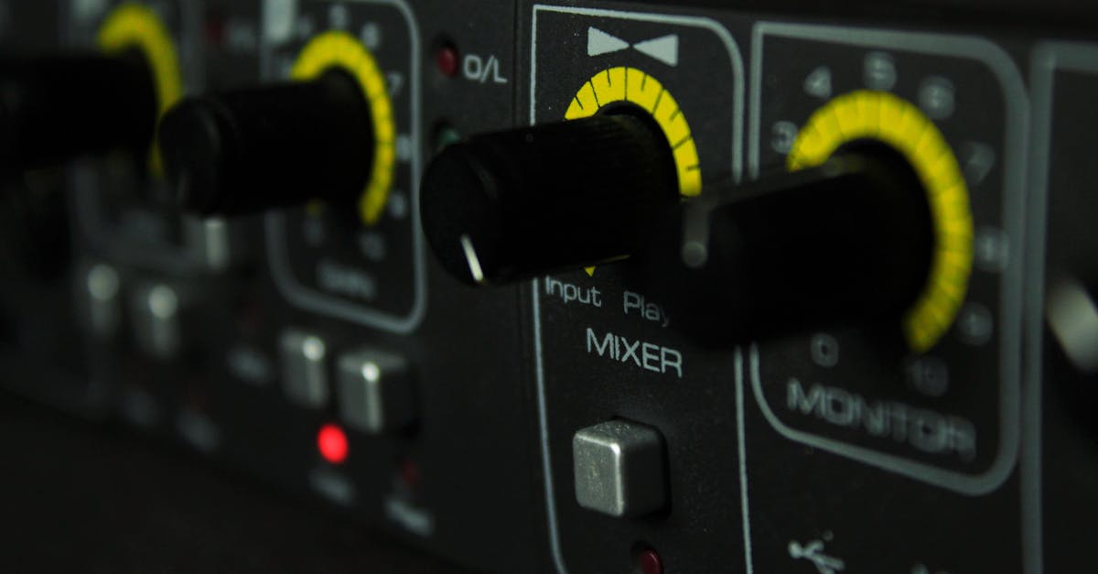
Obiettivi di apprendimento
🎯 In questa presentazione confronteremo il full fine-tuning con le tecniche di efficient fine-tuning, analizzando i rispettivi vantaggi e svantaggi.
🎯 Approfondiremo inoltre i concetti e i benefici di LoRA (Low-Rank Adaptation), una metodologia che ottimizza il processo di fine-tuning riducendo in modo significativo il numero di parametri da aggiornare.
🎯 Spiegheremo come QLoRA (Quantized Low-Rank Adaptation) migliori ulteriormente il processo di fine-tuning, combinando la quantizzazione con LoRA per ridurre l’utilizzo di memoria.
🎯 Forniremo criteri pratici per scegliere l’approccio più adatto in base al contesto, alle risorse disponibili e agli obiettivi specifici del progetto.
Al termine, sarete in grado di comprendere le differenze tra i vari approcci e di scegliere la tecnica più appropriata per i vostri progetti di fine-tuning.

Slide 39
Introduzione: perché servono metodi efficienti
I modelli linguistici di grandi dimensioni (LLM), come GPT-3 o LLaMA, sono pre-addestrati su enormi quantità di dati e possiedono una conoscenza generale molto ampia.
Tuttavia, per risolvere compiti specifici, è necessario adattarli tramite il processo di fine-tuning.
Il fine-tuning tradizionale, o full fine-tuning, prevede l’aggiornamento di miliardi di parametri, un’operazione estremamente costosa sia in termini di risorse computazionali (GPU potenti) sia di tempo.
Un modello come GPT-3.5 ha 175 miliardi di parametri. Anche se gli fornisci “solo” 10.000 esempi, il processo di fine-tuning implica aggiornare tutti i 175 miliardi di pesi a ogni batch. Questo richiede GPU potenti, molta memoria e tempo.
Questa barriera tecnica ed economica limita l’accessibilità e la possibilità di personalizzazione dei modelli.
Per questo motivo, è nata la necessità di sviluppare metodi più efficienti, in grado di ottenere prestazioni comparabili utilizzando molte meno risorse.
Approcci moderni come LoRA e QLoRA rappresentano una vera rivoluzione democratica, poiché consentono anche a ricercatori, studenti e piccole aziende di personalizzare modelli avanzati senza bisogno di costose infrastrutture di calcolo.

Slide 40

Full fine-tuning
Il full fine-tuning consiste nell’aggiornamento di tutti i pesi (parametri) di un modello pre-addestrato, utilizzando un nuovo dataset specifico per il compito desiderato.
Come funziona
Si parte da un modello base (ad esempio LLaMA 2)
Si prepara un dataset di addestramento con esempi mirati al task
Il modello viene addestrato su questo dataset, aggiornando tutti i suoi parametri
È come se uno chef esperto (il modello pre-addestrato) imparasse a cucinare un piatto regionale: modifica leggermente tutte le sue tecniche di base per perfezionare la nuova ricetta.

Slide 41
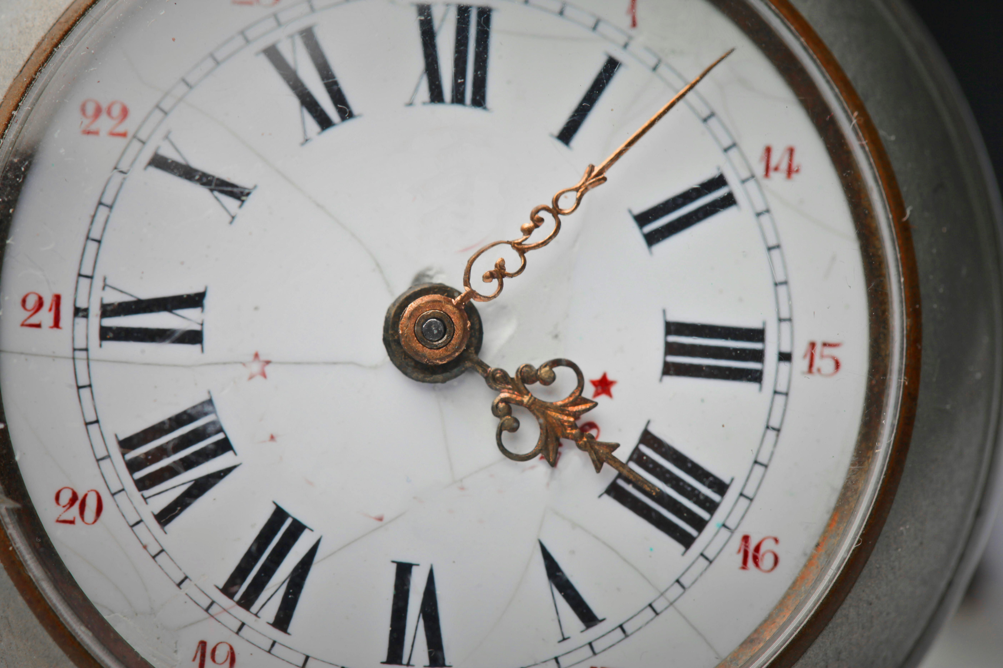
Full fine-tuning
limiti in termini di risorse e tempo
Il full fine-tuning presenta importanti limitazioni che ne riducono l'accessibilità.
Richiede enormi risorse computazionali:
per un modello da 7 miliardi di parametri servono diverse GPU di fascia alta (come NVIDIA A100) con decine di GB di VRAM ciascuna.
il processo di addestramento può durare giorni o settimane, a seconda della dimensione del modello e del dataset
Ogni volta che si esegue il full fine-tuning per un nuovo task, si crea una copia intera del modello con tutti i pesi modificati.
Con 10 task diversi, si dovranno salvare 10 modelli completi, occupando centinaia di GB o TB di spazio.
Inoltre, l'elevato consumo energetico delle GPU contribuisce a un'impronta di carbonio significativa, sollevando preoccupazioni ambientali per progetti su larga scala.

Slide 42
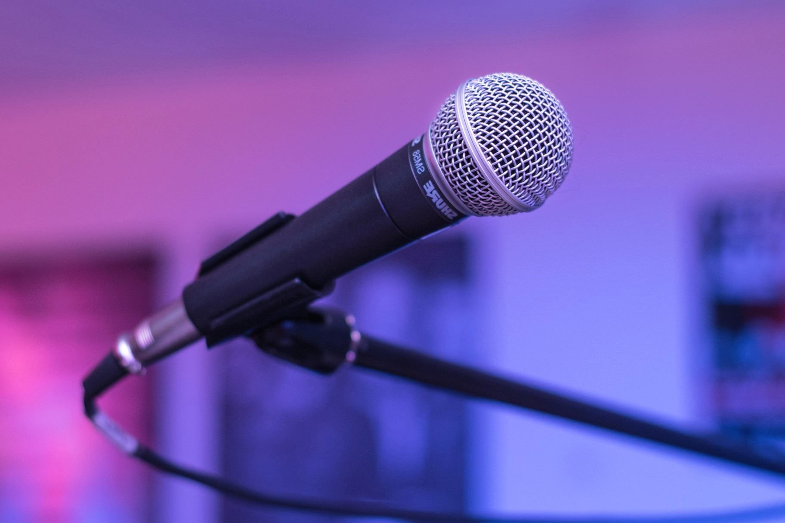
Approcci efficienti
idea generale
L’idea alla base degli approcci di Parameter-Efficient Fine-Tuning (PEFT) è semplice:
invece di aggiornare tutti i parametri del modello, si modifica solo una piccola parte, riducendo drasticamente il consumo di risorse e il tempo di addestramento
In questo modo:
il modello impara più velocemente
serve molta meno potenza di calcolo
si può ottenere quasi la stessa qualità dei risultati del fine-tuning completo
Immagina di avere un cantante bravissimo che sa già interpretare molti stili.
Per insegnargli una nuova canzone, non serve fargli reimparare tutto il canto da zero — basta allenarlo solo su alcune parti della voce e del ritmo specifiche per quella canzone.

Slide 43
Approcci efficienti
idea generale
Esistono diverse tecniche di PEFT, tra cui:
Freezing: significa “congelare” la maggior parte dei pesi del modello, cioè mantenerli fissi e non aggiornarli. Solo alcuni strati (in genere quelli finali o più rilevanti per il nuovo compito) vengono modificati.
Adapters: in questo caso si aggiungono piccoli moduli addestrabili all’interno del modello già esistente. Durante l’addestramento, solo questi moduli vengono aggiornati, mentre il resto del modello rimane invariato.
Low-Rank Adaptation (LoRA): invece di aggiornare direttamente i parametri principali, si introducono piccole matrici aggiuntive (a “basso rango”) che approssimano le modifiche necessarie. Questo approccio riduce moltissimo la memoria e i tempi di calcolo, mantenendo prestazioni elevate.
👉 È come bloccare quasi tutto il cervello del modello e allenare solo una piccola parte specializzata
👉 È come aggiungere delle “mini estensioni” che insegnano al modello nuove abilità senza toccare ciò che già sa
👉 È come apportare solo piccole correzioni mirate su un grande sistema, invece di riscriverlo da zero

Slide 44
LoRA: principi base
Nei modelli di intelligenza artificiale, i pesi di ciascuno strato (indicati con la lettera W, weights) sono rappresentati da matrici: grandi tabelle di numeri che definiscono come il modello elabora le informazioni.
Nel fine-tuning tradizionale, tutti i valori di queste matrici vengono aggiornati.
L’idea alla base di LoRA è semplice ma geniale: invece di modificare direttamente la grande matrice dei pesi (W), si aggiungono due piccole matrici, chiamate A e B, che servono per rappresentare le modifiche in modo compatto.
In termini matematici, il prodotto (B × A) è una matrice a basso rango.
👉 Questo richiede molta memoria (VRAM) e potenza di calcolo, perché le matrici possono avere milioni o miliardi di elementi.
Una matrice a basso rango è una versione più piccola e semplificata di una matrice grande.
In pratica, invece di memorizzare tutti i numeri della matrice originale, ne memorizzi solo una parte sufficiente per catturare le informazioni più importanti.
In poche parole, puoi approssimare la matrice più grande con una combinazione di due matrici più piccole.

Slide 45
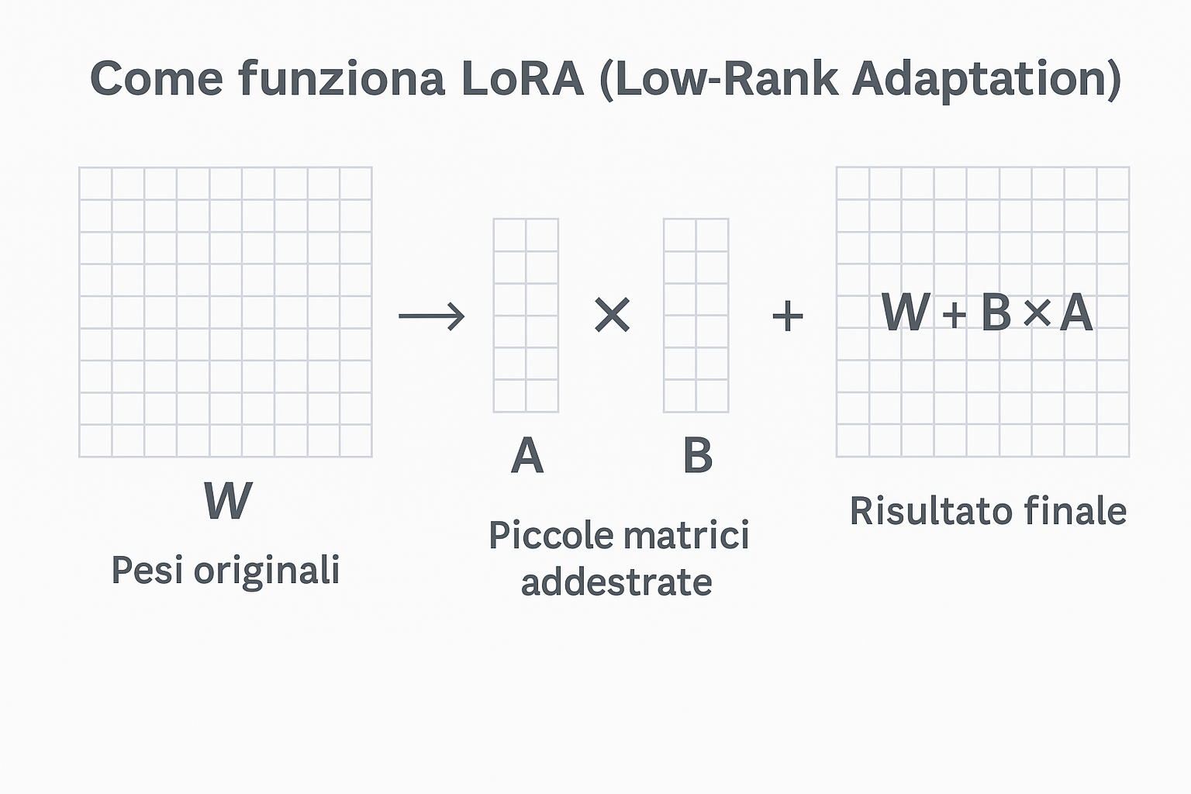
LoRA: principi base
L’idea alla base di LoRA è semplice ma geniale: invece di modificare direttamente la grande matrice dei pesi (W), si aggiungono due piccole matrici, chiamate A e B, che servono per rappresentare le modifiche in modo compatto.
In termini matematici, il prodotto (B × A) è una matrice a basso rango.
Durante il fine-tuning, i pesi originali (W) restano congelati (non vengono aggiornati).
Solo le matrici A e B vengono addestrate, quindi il numero di parametri che cambiano è molto più piccolo.
Durante l’inferenza (cioè quando il modello viene utilizzato), il risultato finale è calcolato come: W + (B × A)
👉 In pratica, si parte dai pesi originali W e si aggiunge la piccola correzione appresa tramite A e B
💡 In sintesi: LoRA permette di ottenere prestazioni simili al full fine-tuning, ma aggiornando solo una piccola parte dei parametri.
Questo riduce drasticamente il consumo di memoria e il tempo di addestramento, mantenendo quasi la stessa efficacia.

Slide 46
LoRA: vantaggi
LoRA riduce drasticamente il numero di parametri addestrabili, fino al 99%.
Per un modello da 7 miliardi di parametri, potremmo doverne addestrare solo poche decine di milioni.
👉 Questo si traduce in un risparmio significativo di memoria GPU (VRAM), rendendo il fine-tuning accessibile su hardware meno costoso e più diffuso.
👉 In pratica, dopo l’addestramento:
Non servono più A e B come blocchi separati
Si aggiorna direttamente la matrice dei pesi con il risultato finale:
W ← W + (B × A)
Dopo questa operazione, il modello si comporta come se avesse sempre avuto quei pesi aggiornati, ma senza bisogno di calcolare nulla in più durante l’esecuzione.
Un altro vantaggio fondamentale è la portabilità:
invece di salvare un intero modello da 14 GB (per un modello da 7B parametri), si salvano solo i pesi LoRA, che possono pesare pochi MB.
Questo rende facile avere decine di "adattatori" (subset di parametri) per task diversi, caricandoli al bisogno sul modello base.
Inoltre, poiché le matrici A e B possono essere fuse con i pesi originali dopo l'addestramento, non c'è un calo di performance durante l'uso del modello.

Slide 47
QLoRA
unire quantizzazione e LoRA
Immagina che ogni peso del modello sia come un numero scritto con molte cifre decimali:
Esempio: 0.8734219075
Il modello non ha davvero bisogno di tutta quella precisione per funzionare bene.
Con la quantizzazione, lo “arrotondiamo”:
Diventa, ad esempio: 0.87
Il risultato è quasi uguale, ma occupa molta meno memoria.
Anche con LoRA, il modello base deve essere caricato in memoria, e per modelli molto grandi può ancora richiedere troppa VRAM.
La soluzione è la quantizzazione, una tecnica che riduce la precisione numerica dei pesi del modello (da 32 bit a 4 bit).
La quantizzazione è una tecnica che serve a ridurre la quantità di memoria necessaria per memorizzare e usare un modello di intelligenza artificiale.
👉 In pratica:
trasforma i numeri “grandi” e precisi usati dal modello (in genere numeri a 32 bit) in numeri più piccoli e approssimati (ad esempio a 8 o 4 bit).

Slide 48
QLoRA
unire quantizzazione e LoRA
QLoRA = Quantization + LoRA
il modello base viene caricato in memoria in versione quantizzata a 4 bit, riducendo drasticamente l'occupazione di memoria.
Sopra questo modello quantizzato, si applica LoRA, addestrando i soliti piccoli adattatori, le matrici (A e B) che rappresentano le “correzioni” o “aggiustamenti” necessari per adattare il modello al nuovo compito.
Quantizzazione
32b -> 4b
LoRA
W ← W + (B × A)

Slide 49

QLoRA: benefici pratici
Democratizzazione del fine-tuning: QLoRA permette di eseguire il fine-tuning di modelli enormi (fino a 65 miliardi di parametri) su una singola GPU consumer con 24 GB di VRAM (es. NVIDIA RTX 3090/4090).
Efficienza estrema: Riduce l’uso della memoria al minimo, mantenendo performance quasi identiche a un fine-tuning a 16 bit, grazie a tecniche speciali come il tipo di dati a 4 bit NormalFloat e la doppia quantizzazione (si quantizzano anche i parametri di quantizzazione).
Accessibilità: Uno studente o un piccolo team può prendere un modello potentissimo come Llama-65B e specializzarlo per un proprio task, usando un PC da gaming di fascia alta, senza bisogno di un costoso server cloud.
Questo apre la porta a un’ondata di innovazione e personalizzazione.

Slide 50
Quando usare ciascuno
scenari per full vs LoRA vs QLoRA
Approccio
Quando usarlo
Esempio pratico
Se le risorse non sono un problema e si cerca la massima performance possibile. Task molto complessi o che richiedono un cambiamento profondo del comportamento del modello.
Un'azienda tech con un grande cluster di GPU che vuole creare un modello di punta per un nuovo prodotto.
Full Fine-tuning
Il caso d'uso più comune. Offre un ottimo compromesso tra performance e efficienza. Ideale per la maggior parte dei task di specializzazione.
Uno sviluppatore che vuole adattare un modello per fare chatbot di customer service per un cliente specifico.
LoRA
Quando le risorse sono molto limitate (es. una sola GPU consumer). Perfetto per studenti, ricercatori o piccole aziende che vogliono sperimentare con modelli di grandi dimensioni.
Uno studente che vuole fare il fine-tuning di un modello per un progetto universitario sul proprio PC.
QLoRA

Slide 51
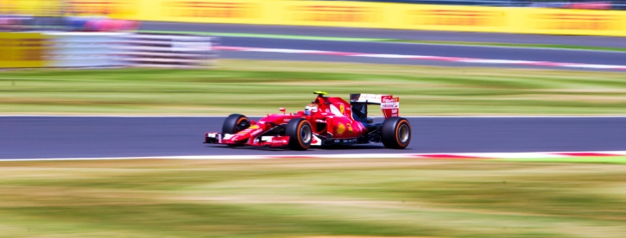
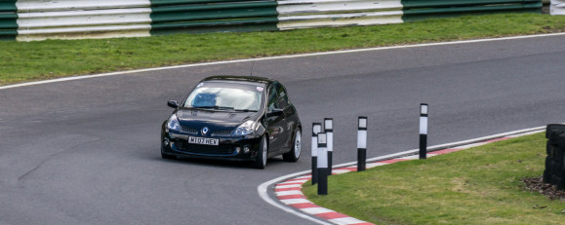
Per riassumere
Full Fine-tuning:
Massima performance, ma costi altissimi
Modifica tutti i parametri
Ideale quando le risorse non sono un problema e si cerca la massima performance possibile per task molto complessi
LoRA e QLoRA:
Ottimo equilibrio tra performance ed efficienza
Modificano solo una piccola frazione di parametri, risparmiando memoria e tempo
La scelta dipende principalmente dal budget di risorse disponibili e dai requisiti di performance del task specifico

Slide 52
Librerie di supporto
(Axolotl, DeepSpeed)
ITS Bari – Generative AI
Docente: Nazario Martino
IBM CIC Italy

Slide 53

Obiettivi di apprendimento
🎯 Presentare due librerie fondamentali per il fine-tuning supervisionato:
Axolotl
DeepSpeed
🎯 Capiremo a cosa servono queste librerie, perché sono utili e come si configurano in un progetto di fine-tuning.
🎯 Analizzeremo inoltre i principali vantaggi in termini di efficienza, velocità e accessibilità.

Slide 54
Introduzione
Librerie come Axolotl e DeepSpeed nascono per affrontare questi problemi, offrendo strumenti che:
semplificano
ottimizzano
rendono più accessibile il processo di fine-tuning
Grazie a queste librerie, è possibile:
superare le limitazioni hardware
ridurre i costi
democratizzare l’accesso a tecniche avanzate per la personalizzazione dei modelli AI
Come detto in precedenza, il fine-tuning dei modelli di intelligenza artificiale, in particolare dei LLM (Large Language Models), è un processo complesso e costoso.
Le principali difficoltà riguardano:
i limiti di memoria
l’elevato consumo di risorse computazionali
la complessità nella configurazione del training distribuito
la gestione efficiente dell’hardware

Slide 55
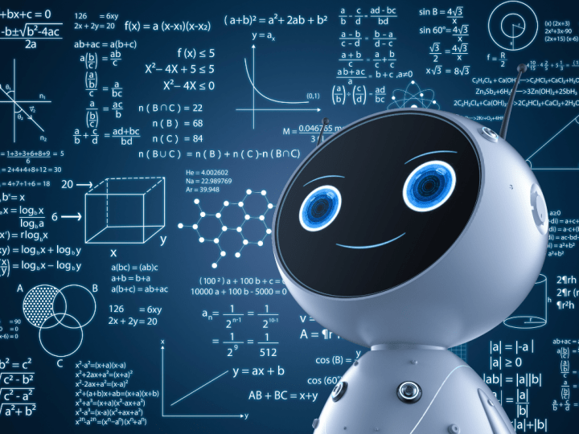
Axolotl.yml (File YAML)
# modello di partenza
base_model: meta-llama/Llama-2-7b-chat-hf
# percorso del dataset di training
dataset: ./dataset
# dove salvare il modello fine-tunato
output_dir: ./output
# impostazioni LoRA (fine-tuning leggero)
lora:
# rank delle matrici aggiuntive
r: 8
# scala di apprendimento LoRA
alpha: 16
# probabilità di dropout
dropout: 0.05
# parametri principali di training
training:
# numero di epoche
epochs: 3
# dimensione batch
batch_size: 2
# learning rate
lr: 2e-4
# ottimizzazioni di memoria
deepspeed:
zero_optimization:
# livello di ZeRO (1-3)
stage: 2
Axolotl
Axolotl è un framework open-source progettato per rendere il fine-tuning di modelli AI più semplice, veloce e accessibile.
Il suo motto è rendere il processo "accessibile, scalabile e divertente".
Semplifica il setup permettendo di avviare un processo di fine-tuning con un singolo file di configurazione (YAML), senza dover scrivere codice complesso.
Supporta un'ampia gamma di modelli open-source come Llama, Mistral, Gemma, Qwen e molti altri, democratizzando l'accesso al fine-tuning anche per chi non ha esperienza in ottimizzazione di sistemi.
r → quanta parte del modello viene aggiornata
alpha → quanto forti sono le modifiche apprese
dropout → quanta “casualità” aggiungo per evitare overfitting
Questa foto di Autore sconosciuto è concesso in licenza da CC BY-NC-ND

Slide 56
Axolotl
Come funziona
l’optimizer: è l’algoritmo che decide come aggiornare i pesi del modello a ogni iterazione, usando il learning rate come guida. Serve per trovare la combinazione di pesi che minimizza l’errore (la “funzione di perdita”)
Dopo aver installato Axolotl tramite pip (gestore di pacchetti ufficiale di Python), basta creare un file config.yml dove si specificano modello e parametri.
Una volta pronto, l’addestramento si avvia con un solo comando.
Questo approccio, basato su configurazioni dichiarative e riproducibili, rende facile condividere e replicare esperimenti tra diversi utenti o ambienti di lavoro.
Axolotl utilizza un file di configurazione in formato YAML, che contiene tutte le informazioni necessarie per l’addestramento:
il modello (base) di partenza
il dataset
i parametri di ottimizzazione (come LoRA)
il learning rate: è la velocità con cui il modello impara. Durante l’addestramento, il modello aggiorna i propri pesi (parametri) per ridurre l’errore nelle previsioni. Il learning rate controlla questi aggiornamenti.

Slide 57

DeepSpeed
DeepSpeed è una libreria di ottimizzazione per il deep learning sviluppata da Microsoft.
È progettata per gestire il training di modelli su larga scala, distribuendo il carico su più GPU e nodi (più computer collegati in rete).
Il problema che risolve: quando un modello è troppo grande per una singola GPU, DeepSpeed permette di "dividerlo" in modo intelligente.
Tecniche principali:
ZeRO (Zero Redundancy Optimizer) che partiziona parametri, gradienti e stati dell'ottimizzatore invece di replicarli
Parallelismo 3D che combina diverse forme di parallelismo (Data, Pipeline, Tensor)
Stati dell’ottimizzatore: informazioni che l’ottimizzatore usa per variare i pesi ad ogni iterazione (valori dei gradienti, parametri interni)
Questa foto di Autore sconosciuto è concesso in licenza da CC BY-SA

Slide 58
DeepSpeed
Come funziona ZeRO nel dettaglio?
Livelli di configurazione selezionabili:
ZeRO Stage 1 partiziona solo gli stati dell’ottimizzatore.
🚀 È come dire: “Tu tieni questa parte dei miei appunti, io tengo il resto”.
ZeRO Stage 2 partiziona stati dell’ottimizzatore e gradienti.
🚀 Ogni GPU conserva solo una parte dei calcoli, liberando ancora più memoria.
ZeRO Stage 3 partiziona tutto: stati dell’ottimizzatore, gradienti e parametri del modello.
🚀 È il livello più efficiente: ogni GPU tiene solo un pezzetto del puzzle.
Questo offre il massimo risparmio di memoria.
Quando si addestra un modello molto grande, la memoria della GPU (la scheda grafica) si riempie velocemente, perché deve conservare tanti dati:
i parametri del modello (cioè i “pesi”, ciò che il modello impara)
i gradienti (usati per aggiornare i pesi)
e gli stati dell’ottimizzatore (la “memoria” che aiuta a migliorare il modo in cui i pesi vengono aggiornati)
👉 DeepSpeed, con la sua tecnologia ZeRO (Zero Redundancy Optimizer), risolve questo problema dividendo il lavoro di memoria tra le GPU.

Slide 59
DeepSpeed
Altre innovazioni di DeepSpeed
ZeRO-Offload
Sposta parte dei dati dalla GPU alla CPU, liberando ulteriormente spazio sulla GPU.
Activation Partitioning
Durante il training, il modello genera “attivazioni”, cioè i risultati intermedi dei calcoli che servono per aggiornare i pesi.
👉 Queste attivazioni occupano molta memoria.
DeepSpeed le divide in parti più piccole e ne tiene in memoria solo una parte alla volta, cancellando o spostando quelle che non servono più.
DeepSpeed non si limita a distribuire il calcolo, ma gestisce la memoria in modo estremamente efficiente.
DeepSpeed non si limita a “distribuire i calcoli su più GPU” (cioè a farle lavorare insieme).
Fa molto di più:
decide dove mettere i dati (GPU o CPU)
gestisce cosa tenere in memoria e cosa spostare
e ottimizza ogni fase del processo per ridurre gli sprechi di risorse
📊 In pratica:
Permette di addestrare modelli enormi più velocemente e con meno hardware.

Slide 60
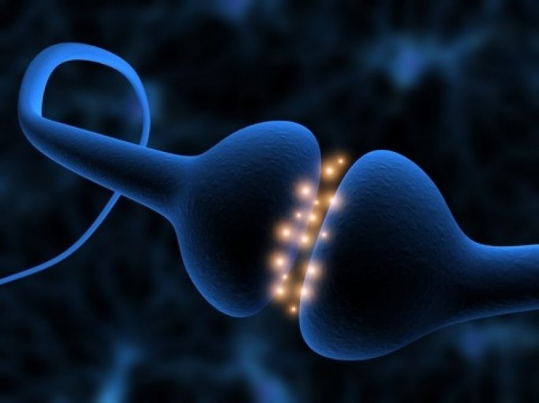
Integrazione con Transformers
Un ecosistema connesso:
Sia Axolotl che DeepSpeed sono progettati per integrarsi perfettamente con l’ecosistema di Hugging Face, il punto di riferimento per i modelli open-source.
Compatibilità con transformers:
La libreria transformers di Hugging Face fornisce un’interfaccia standard per caricare e utilizzare migliaia di modelli pre-addestrati.
Axolotl utilizza questa libreria per scaricare e gestire i modelli specificati nel file YAML.
DeepSpeed, invece, si integra con il Trainer di Hugging Face, una classe che gestisce l’intero ciclo di training.
Questa foto di Autore sconosciuto è concesso in licenza da CC BY-NC-ND

Slide 61
Integrazione con Transformers
Axolotl.yml (File YAML)
# modello di partenza
base_model: meta-llama/Llama-2-7b-chat-hf
# percorso del dataset di training
dataset: ./dataset
# dove salvare il modello fine-tunato
output_dir: ./output
# impostazioni LoRA (fine-tuning leggero)
lora:
# rank delle matrici aggiuntive
r: 8
# scala di apprendimento LoRA
alpha: 16
# probabilità di dropout
dropout: 0.05
# parametri principali di training
training:
# numero di epoche
epochs: 3
# dimensione batch
batch_size: 2
# learning rate
lr: 2e-4
# ottimizzazioni di memoria
deepspeed:
zero_optimization:
# livello di ZeRO (1-3)
stage: 2
Workflow di un progetto di fine-tuning:
Si seleziona un modello pre-allenato da Hugging Face Hub (es. meta-llama/Llama-2-7b-chat-hf) e si prepara il dataset secondo uno degli standard supportati.
Si crea il file config.yml per Axolotl, specificando modello, dataset e parametri di training.
All'interno del file si possono abilitare le ottimizzazioni di DeepSpeed (es. specificando lo stage di ZeRO).
Avvio del training con un comando come: accelerate launch -m axolotl.cli.train my_config.yml.
Axolotl legge la configurazione, carica modello e dataset usando transformers, applica le ottimizzazioni di DeepSpeed e gestisce il ciclo di training distribuito.
r → quanta parte del modello viene aggiornata
alpha → quanto forti sono le modifiche apprese
dropout → quanta “casualità” aggiungo per evitare overfitting

Slide 62

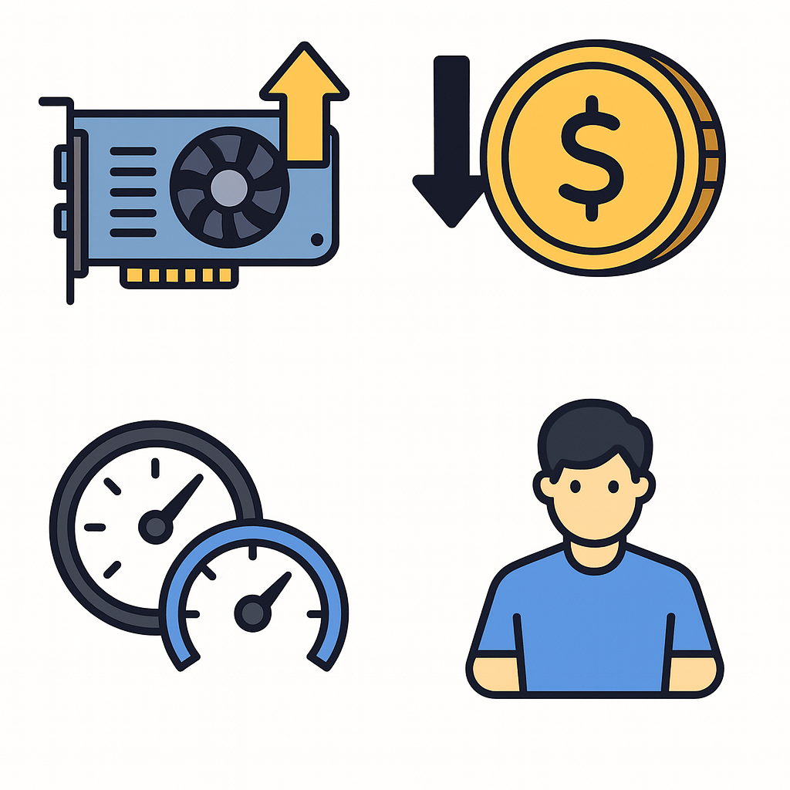
Benefici per modelli grandi
Efficienza: Si sfrutta al massimo l’hardware disponibile. DeepSpeed può aumentare le prestazioni (throughput) fino a 15 volte.
Riduzione dei costi: Allenare modelli più grandi con meno GPU comporta un risparmio diretto sui costi di cloud computing o sull’acquisto di hardware.
Riduzione dei tempi: Un training più veloce permette di iterare rapidamente, sperimentare di più e raggiungere prima il risultato desiderato.
Accessibilità: Progetti che prima richiedevano grandi laboratori di ricerca con budget milionari diventano oggi realizzabili anche da piccoli team o singoli sviluppatori.

Slide 63
Demo concettuale del workflow
1. Input:
un modello pre-addestrato (es. Llama 2)
un dataset personalizzato (es. email di customer service)
un file di configurazione YAML
2. Setup (Axolotl): Axolotl legge il file YAML e prepara automaticamente l’ambiente di addestramento.
3. Ottimizzazione (DeepSpeed): DeepSpeed gestisce in modo efficiente le risorse, suddividendo il modello, i gradienti e gli stati dell’ottimizzatore tra tutte le GPU disponibili (tecnica ZeRO).
4. Training Loop (Distribuito): L’addestramento inizia: ogni GPU elabora una porzione dei dati.
I gradienti vengono calcolati e sincronizzati tra le GPU in modo ottimizzato.
Il modello viene progressivamente aggiornato.
5. Output: Si ottiene un nuovo modello “adattato” (fine-tuned), capace di comprendere e generare testo simile al dataset fornito — ad esempio, un chatbot che risponde come un operatore di customer service.

Slide 64
Per riassumere
Axolotl:
Rappresenta la “porta d’ingresso” al fine-tuning: semplifica il processo grazie a configurazioni YAML intuitive.
Punti di forza: facilità d’uso, setup rapido e ampia compatibilità con modelli open-source.
Quando usarlo: per avviare rapidamente un fine-tuning senza scrivere codice complesso.
DeepSpeed:
È il “motore” ad alte prestazioni che ottimizza l’addestramento distribuito, permettendo di gestire modelli di grandi dimensioni in modo efficiente.
Punti di forza : efficienza nella gestione della memoria, elevata scalabilità e riduzione dei costi di calcolo.
Quando usarlo :
il modello è troppo grande per una singola GPU
il training risulta troppo lento
oppure vuoi ridurre i costi e ottimizzare il calcolo distribuito

Slide 65
Grazie per l’attenzione
Docente: Nazario Martino
IBM CIC Italy

